Slide 1
Jornada de resultados
Optimización de riego en injertos de vid: ahorro de agua y rendimiento
21/12/2023

Slide 2
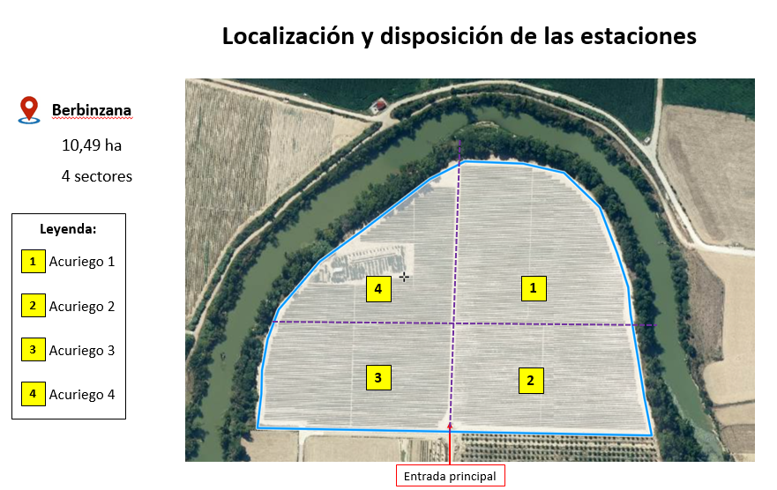
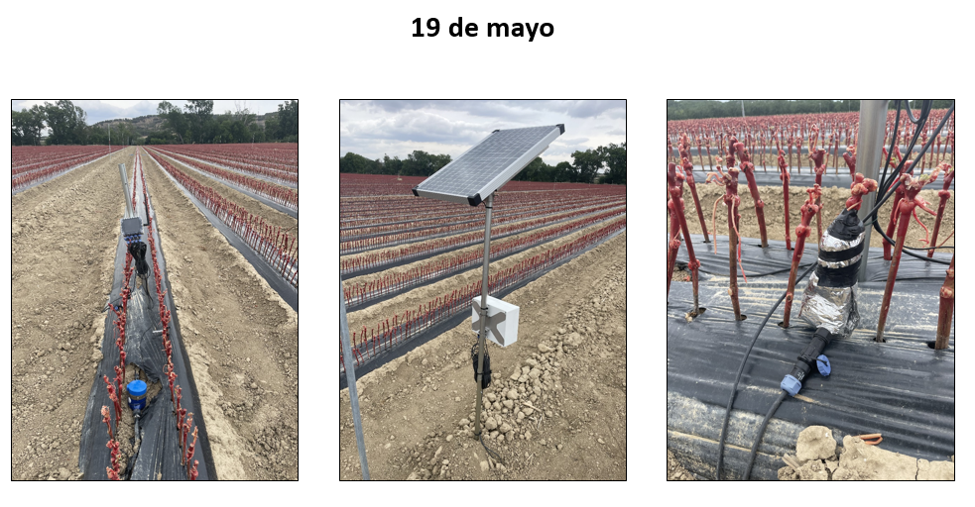
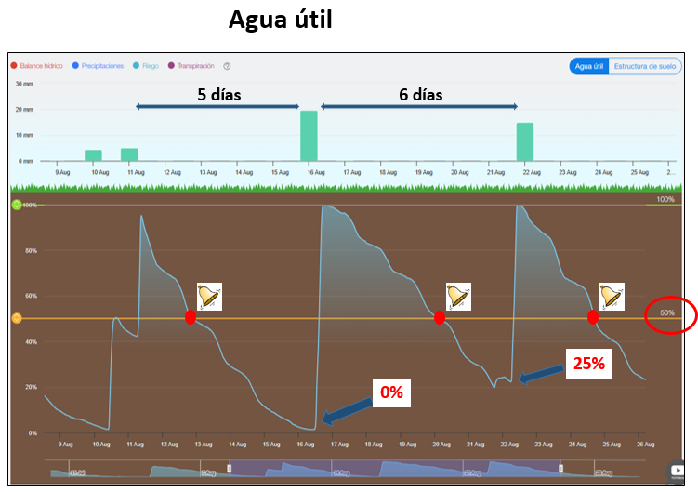

Slide 3
Resultados Viveros Villanueva:
Acortar tiempos de riego y optimizar el riego (alarmas = mayor rotación de sectores).
Evitar llegar a situaciones de estrés muy fuerte haciendo riegos más eficientes.
Evitar pérdidas de agua por exceso de riego.

Slide 4
.
ACURIEGO
¡GRACIAS!
21/12/2023

